Slide 1
Сайт образовательной организации, как объект независимой оценки качества условий осуществления образовательной деятельности
Руснак Елена Ивановна,
научный сотрудник-руководитель группы «Статистика»
ГКУ НСО «Новосибирский институт мониторинга
и развития образования»
rusnakelena@gmail.com
http://nimro.ru/ https://vk.com/gku_nso_nimro https://www.facebook.com/groups/282484211957119/
Notes:
В 2017 году был завершён трёхлетний цикл проведения независимой оценки качества образовательной деятельности. За период с 2015 по 2017 г.г. независимая оценка была проведена в 2000 организациях, осуществляющих образовательную деятельность и относящихся к различным министерствам и ведомствам. С этого, 2018 года независимая оценка проводится по второму кругу. В следующем году независимую оценку должны будут пройти все школы и детские сады.

Slide 2
Перечень нормативно правовых актов по вопросам совершенствования проведения независимой оценки качества условий оказания услуг
Федеральный закон от 05.12.2017 №392-ФЗ «О внесении изменений в отдельные законодательные акты Российской Федерации по вопросам совершенствования проведения независимой оценки качества условий оказания услуг организациями в сфере культуры, охраны здоровья, образования, социального обслуживания и федеральными учреждениями медико-социальной экспертизы».
Указ Президента Российской Федерации от 14.11.2017 № 548 «Об оценке эффективности деятельности органов исполнительной власти субъектов Российской Федерации».
Постановление Правительства РФ от 31.05.2018 № 638 «Об утверждении Правил сбора и обобщения информации о качестве условий оказания услуг организациями в сфере культуры, охраны здоровья, образования, социального обслуживания и федеральными учреждениями медико-социальной экспертизы».
Постановление Правительства РФ от 26.07.2018 г. № 873 «О внесении изменений в типовую форму трудового договора с руководителем государственного (муниципального) учреждения».
Приказ министерства труда и социальной защиты Российской Федерации от 31.05.2018 г. № 344н «Об утверждении единого порядка расчёта показателей, характеризующих общие критерии оценки качества условий оказания услуг организациями в сфере культуры, охраны здоровья, образования, социального обслуживания и федеральными учреждениями медико-социальной экспертизы»
Notes:
В настоящее время в Федеральном Законодательстве в части проведения независимой оценки произошли изменения (ФЗ-362).
Изменения в нормативно-правовых актах коснулись разных направлений проведения независимой оценки.
Перечень документов, на которые необходимо обратить внимание, представлен на слайдах. Позвольте мне акцентировать внимание на некоторых из них. Это ФЗ-392 и приказ Минтруда и социальной защиты …. СКАЗАТЬ ПОДРОБНЕЕ

Slide 3
Общедоступная информация
К общедоступной информации относятся общеизвестные сведения и иная информация, доступ к которой не ограничен.
Общедоступная информация может использоваться любыми лицами по их усмотрению при соблюдении установленных федеральными законами ограничений в отношении распространения такой информации.
Отчёт о результатах самообследования
Сведения о деятельности организации
Notes:
Для того, чтобы разобраться, почему независимая оценка и сайты так тесно связаны друг с другом, обратимся к формулировке по законодательству.
Независимая оценка качества условий осуществления образовательной деятельности организациями, осуществляющими образовательную деятельность, проводится в целях предоставления участникам отношений в сфере образования информации об уровне организации работы по реализации образовательных программ на основе общедоступной информации.
Что принято считать общедоступной информацией?
НА СЛАЙД (1)
1. К общедоступной информации относятся общеизвестные сведения и иная информация, доступ к которой не ограничен.
2. Общедоступная информация может использоваться любыми лицами по их усмотрению при соблюдении установленных федеральными законами ограничений в отношении распространения такой информации.
Итак, для обеспечения условий и качества проведения независимой оценки организации, осуществляющие образовательную деятельность должны предоставить в открытом доступе в сети «Интернет» отчёт о результатах самообследования, а также информацию о своей деятельности в соответствии с законодательством Российской Федерации.

Slide 4
КРИТЕРИИ НЕЗАВИСИМОЙ ОЦЕНКИ
открытость и доступность информации об организациях, осуществляющих образовательную деятельность;
удовлетворённость условиями ведения образовательной деятельности организаций
доступность услуг для инвалидов.
комфортность условий, в которых осуществляется образовательная деятельность;
доброжелательность, вежливость работников;
АНКЕТИРОВАНИЕ ПОЛУЧАТЕЛЕЙ ОБРАЗОВАТЕЛЬНЫХ УСЛУГ
Notes:
Методы получения информации

Slide 5
Доля сайтов организаций, содержащих ОСНОВНЫЕ сведения о деятельности организации, в %

Slide 6
Доля сайтов организаций, содержащих сведения о педагогическом составе, в %

Slide 7
Доля сайтов организаций, представляющих сервисы для взаимодействия, в %

Slide 8
Соответствие информации о деятельности организации социальной сферы, размещенной на общедоступных информационных ресурсах, ее содержанию и порядку (форме), установленным нормативными правовыми актами
!!!
на информационных стендах в помещении организации
менее 70% информации 0 баллов!
на официальных сайтах организации
70-80%
40 баллов
80-90%
60 баллов
более, чем 90%
100 баллов

Slide 9
1.2.1. Наличие и функционирование на официальном сайте организации информации о дистанционных способах взаимодействия с получателями услуг:
- телефона;
- электронной почты;
- электронных сервисов (форма для подачи электронного обращения (жалобы, предложения), получение консультации по оказываемым услугам и пр.);
- раздела "Часто задаваемые вопросы";
- технической возможности выражения получателем услуг мнения о качестве условий оказания услуг организацией социальной сферы (наличие анкеты для опроса граждан или гиперссылки на нее);
- иного дистанционного способа взаимодействия.
по 20 баллов
за каждый способ

Slide 10
Доля получателей услуг, удовлетворенных открытостью, полнотой и доступностью информации о деятельности организации
Вопросы анкеты для получателей образовательных услуг
Видели ли Вы в помещении организации при её посещении стенды с информацией о деятельности организации?
Насколько Вы удовлетворены открытостью, полнотой и доступностью информации о деятельности организации, размещённой на информационных стендах в помещении организации?
Пользовались ли Вы официальным сайтом организации?
Насколько Вы удовлетворены открытостью, полнотой и доступностью информации о деятельности организации, размещённой на официальном сайте в сети Интернет?
Пользовались ли Вы какими-либо дистанционными способами взаимодействия с организацией (телефон, электронная почта, форма для подачи электронного обращения (жалобы, предложения), получение удалённой консультации по оказываемым услугам, раздел «Часто задаваемые вопросы», онлайн анкета для опроса граждан на сайте и т.п.)?
Если вариант ответа плохо или очень плохо – указывается причина

Slide 11
Критерий 2 – «Комфортность условий, в которых осуществляется образовательная деятельность
2.1. | Обеспечение в организации комфортных условий для предоставления образовательных услуг: - наличие комфортной зоны отдыха (ожидания), оборудованной соответствующей мебелью, - наличие и понятность навигации внутри образовательной организации; - доступность питьевой воды; - наличие и доступность санитарно-гигиенических помещений; - транспортная доступность (возможность доехать до организации на общественном транспорте)
2.2. | Наличие возможности развития творческих способностей и интересов обучающихся, включая их участие в конкурсах и олимпиадах (в том числе во всероссийских и международных), выставках, смотрах, физкультурных мероприятиях, спортивных мероприятиях, в том числе в официальных спортивных мероприятиях, и других массовых мероприятиях
Notes:
Следующие показатели характеризуют комфортность условий образовательной организации, в которых осуществляется образовательная деятельность. Все

Slide 12
№ | Новый критерий (3) «Доступность услуг для инвалидов»
3.1. | Оборудование территории, прилегающей к образовательной организации, и ее помещений с учетом доступности для инвалидов: - оборудование входных групп пандусами/подъемными платформами; - наличие выделенных стоянок для автотранспортных средств инвалидов; - наличие адаптированных лифтов, поручней, расширенных дверных проемов; - наличие сменных кресел-колясок, - наличие специально оборудованных санитарно-гигиенических помещений в организации
3.2. | Обеспечение в образовательной организации условий доступности, позволяющих инвалидам получать образовательные услуги наравне с другими, включая: - дублирование для инвалидов по слуху и зрению звуковой и зрительной информации; - дублирование надписей, знаков и иной текстовой и графической информации знаками, выполненными рельефно-точечным шрифтом Брайля; - возможность предоставления инвалидам по слуху (слуху и зрению) услуг сурдопереводчика (тифлосурдопереводчика); - наличие альтернативной версии официального сайта организации в сети «Интернет» для инвалидов по зрению; - помощь, оказываемая работниками образовательной организации, прошедшими необходимое обучение (инструктирование) (возможность сопровождения работниками организации); - наличие возможности предоставления образовательных услуг в дистанционном режиме или на дому

Slide 13
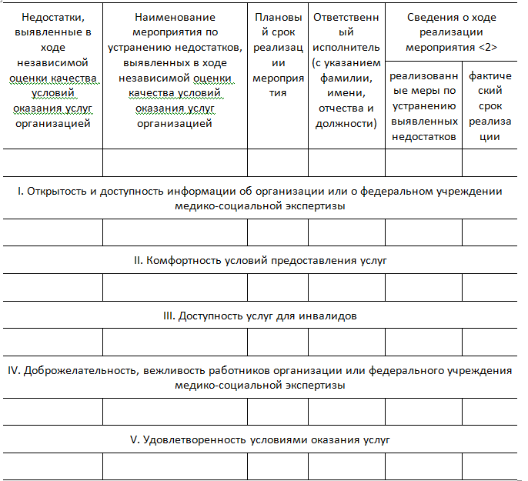
Форма плана по устранению недостатков, выявленных в ходе проведения независимой оценки
Notes:
Хотелось бы обратить ваше внимание на форму плана по устранению недостатков (про ответственных)

Slide 14
Раздел на сайте «Независимая оценка»
в
Результаты независимой оценки
Официальный сайт www.bus.gov.ru
План мероприятий по улучшению качества образовательной деятельности с чётом результатов независимой оценки
Сайт образовательной организации
Анкета для получателей образовательных услуг
Notes:
Может быть продумать и разместить на сайте раздел?

Slide 15
www.nimro.ru
info.nimro@gmail.com
8-(383)-347-46-43

